Slide 1

2017 群益金鼎證券
產學合作暑期實習計畫
2017.03

Slide 2

群益金鼎證券業務與經紀通路
經紀通路
台北
海內外債券
桃園
新竹
客
戶
120萬戶
權證商品
宜蘭
台中
衍生性商品
商
品
彰化
理財產品
推廣服務
嘉義
55家分公司
經紀
期貨
台南
海內外基金
高雄
120萬戶
保險
信託
屏東
Fintech 數位金融網絡
不限用途
款項借貸

Slide 3
【暑期產學實習計畫】

Slide 4
產學實習工作簡介
一、職務名稱：全方位理財經紀人(儲備)。
二、工作內容：
1.國內外有價證券的受託買賣見習。
2.各項金融商品的推廣與銷售見習。
三、應具證照：
1.證券業務員 2.金融常識與職業道德(就業)
四、需要專長與特質
1.金融基礎知識、對數字敏感。
2.外向、具業務特質，善於人際互動與合作。
3

Slide 5
產學實習方案
對象：大三升大四生
時間：07/01-08/31
資格：證券業務員證照。
具證券普通業務員資格
不支薪
享團體意外險
供午膳
集中教育訓練2週 (教育訓練中心)
實務見習 7週 (分發分公司)
績優者大四下優先實習並提前就業(需符合證照要求)
4

Slide 6
產學實習方案說明
2017暑期實習
7/01~8/31
實習期間表現優異者，大四下可申請全學期實習，具備所要求證照可同時提前就業。
實 習
大四下全學期實習(提前就業)
2018/03
證券普業、期貨、信託、人身保險、金融常識與道德
實習+聘用

Slide 7
實習訓練
能力
專業
應對
Step 2
Step 1
分公司實務見 習
專業集訓課程
時間
實習前兩週
實習第三週起
6

Slide 8
訓練項目內容
1
  集中專業訓練
    證券產業專業
    證券市場與國際股市
    各項金融商品專業知識
    理財規劃與資產配置能力
    業務開發與應對技巧
    數位開發與數位行銷技巧
    超業心路歷程分享
2
分公司見習+實務訓練
    從業人員相關法規
    必備證照輔導考試
    各項商品交易實務
    成交技巧與打動客戶心服務
7

Slide 9

分公司實務訓練
下班後18:00~21:00
盤前07:45~9:00
營業員的一天
國際股市、總經數據
財經產業資訊
數位平台經營與互動
晨會、重要新聞解析公司政策宣達
盤前客戶互動
盤後13:30~16:00
盤中09:00~13:30
對帳(客戶帳務)
業務會議
電訪、拜訪客戶
現貨、期貨委託
客戶持股檢視與建議
期貨維持率留意
檢核客戶理財配置
8

Slide 10
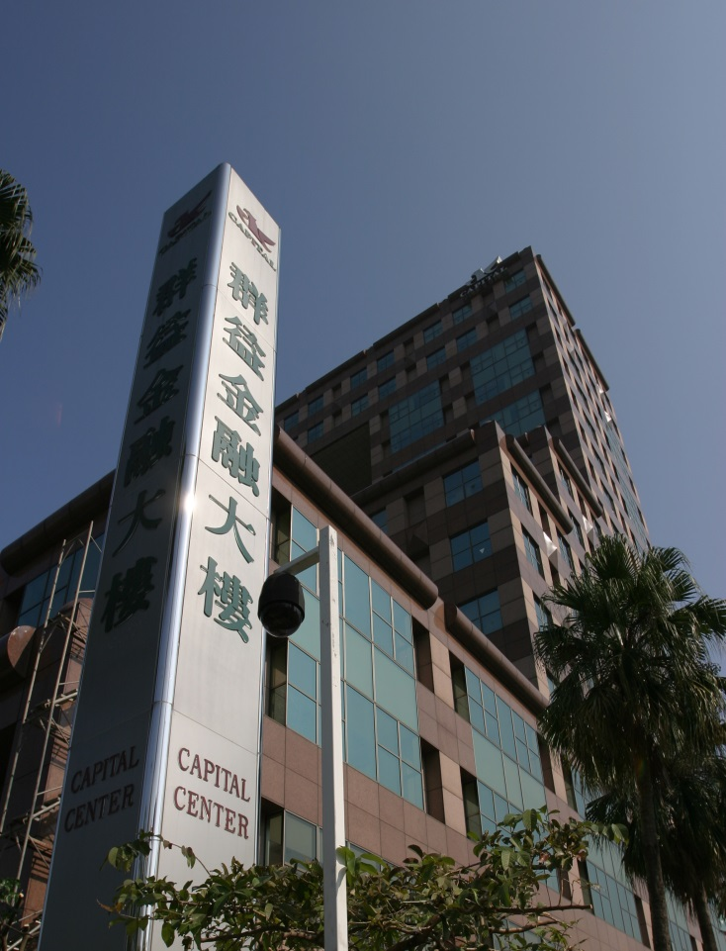
選對起點，你會飛得更遠!
群益金鼎證劵是你最棒的起跑點!
最強金融團隊精心培訓
培訓全方位理財經紀人
晉身未來投資銀行家
歡迎各位未來菁英加入!!

